Slide 1

Equipo DeAX
NELTHER Galaz Pérez
JESUS Eduardo RAMIREZ Ruiz

Slide 2
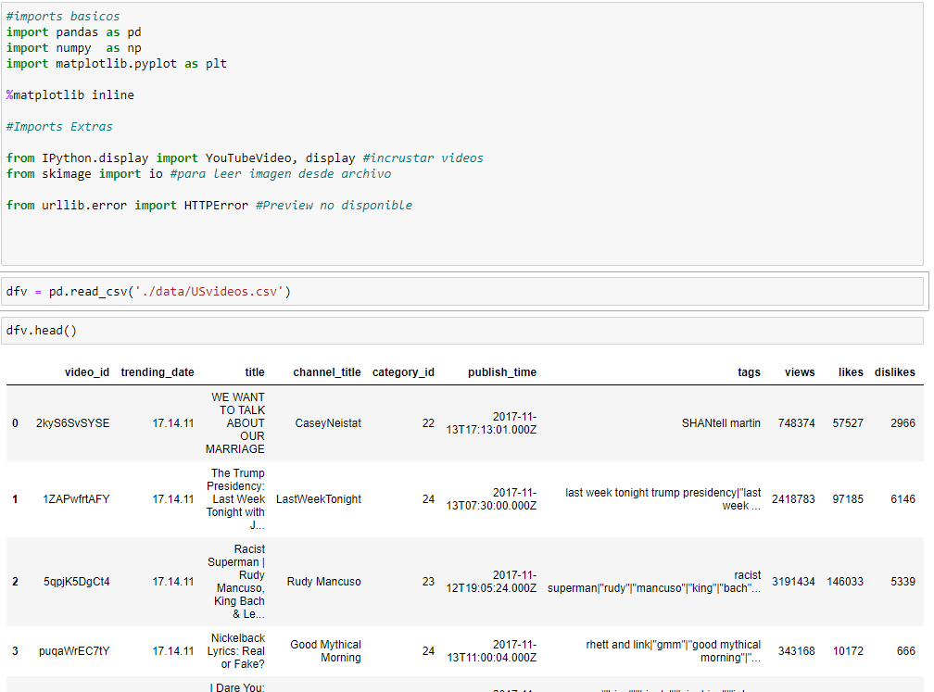
Parte 1 – importar archivo

Slide 3

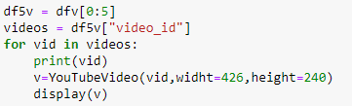
Parte 2 – mostrar primeros 5 videos

Slide 4
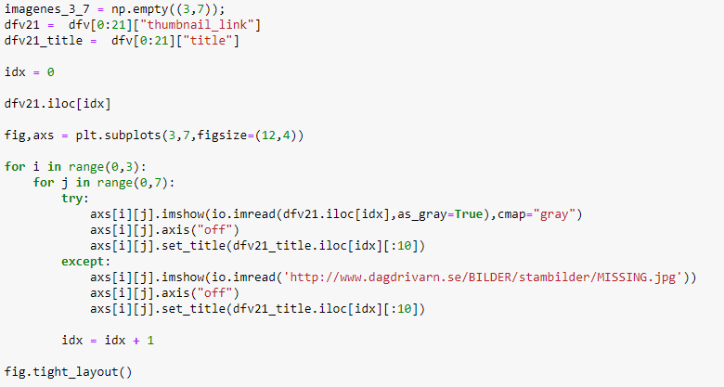
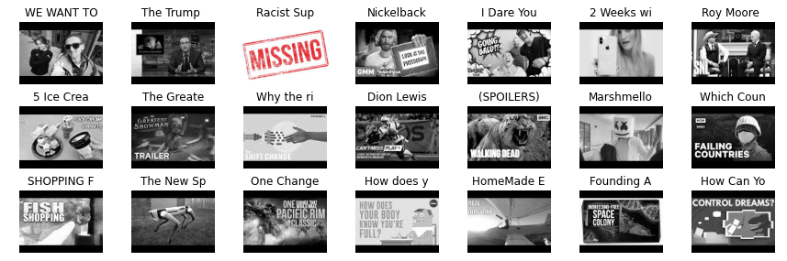
Parte 3 – Mostrar primeras 21 imágenes

Slide 5
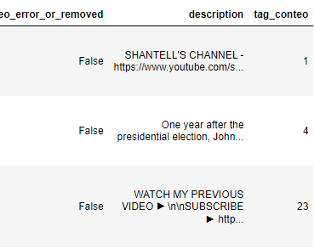
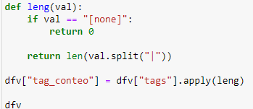
Parte 4 – conteo de tags

Slide 6
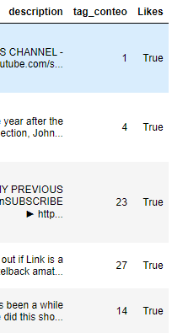

Parte 5 – Columna Likes

Slide 7
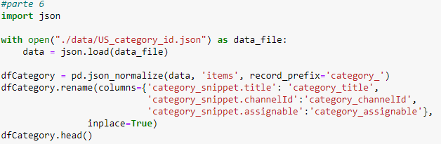
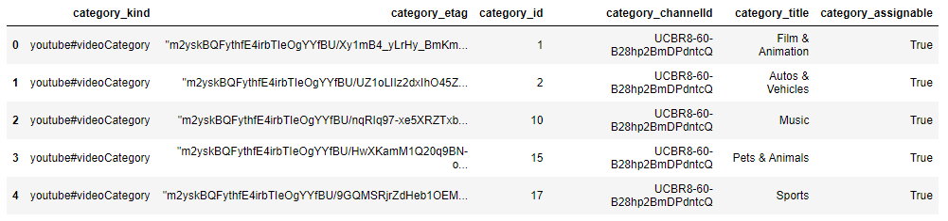
Parte 6 – Json a dataframe

Slide 8
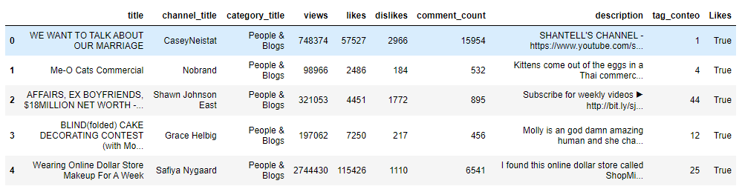
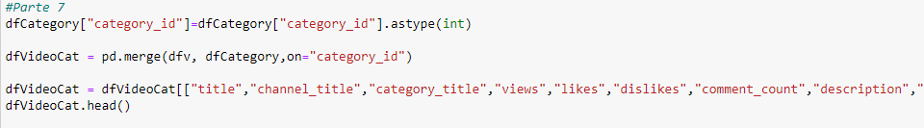
Parte 7 – combinar dataframes

Slide 9
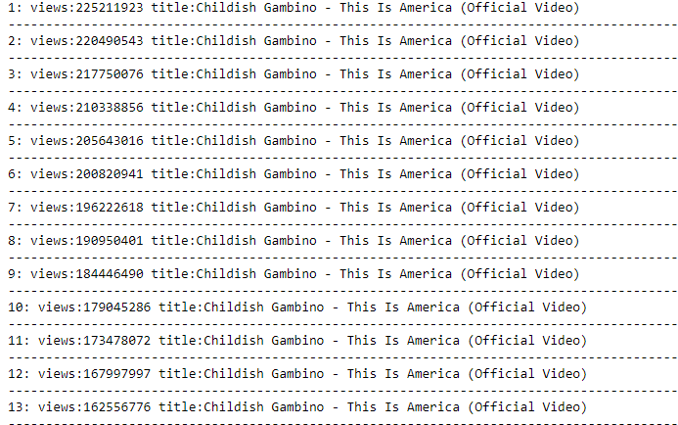
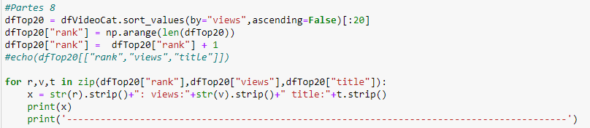
Parte 8 – top 20

Slide 10
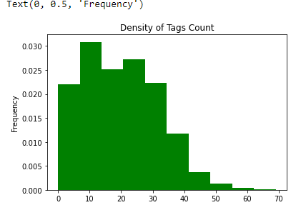
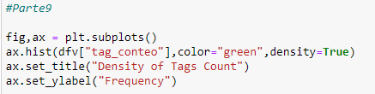
Parte 9 – histograma conteo de tags

Slide 11
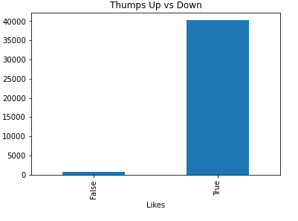
Parte 10 – likes vs dislikes

Slide 12
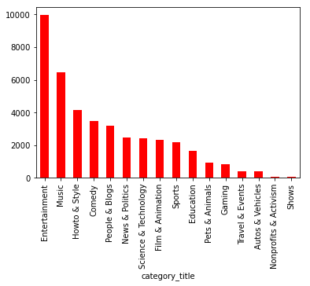
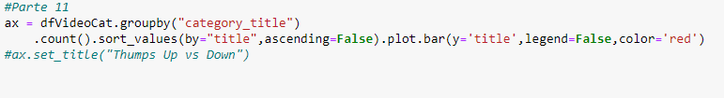
Parte 11 – grafica frecuencia categorias

Slide 13
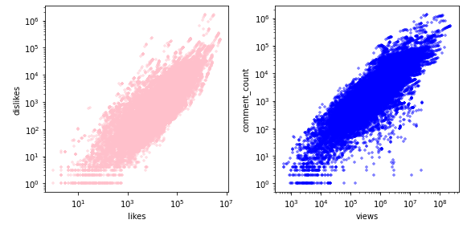
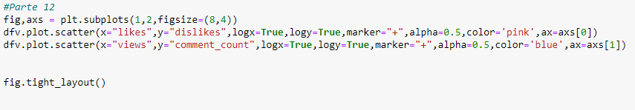
Parte 12 – likes vs dislikes grafica de puntos

Slide 14
Parte 13 - dashboard

Slide 15

Gracias
Conclusiones:
Python nos ofrece una suite de herramientas para trabajar con los datos y crear graficas para su visualización, dominarlas nos ayudará a preparar los datos y mostrar los resultados del análisis para comprender lo que está sucediendo.

